Slide 1
有容乃大
万人在线游戏服务器开发平台介绍

Slide 2
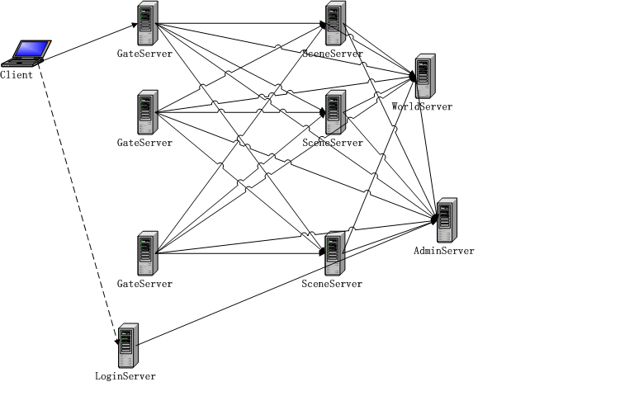
架构

Slide 3
架构
单线程（逻辑）、多进程
网关负载均衡
动态分布副本
通用的RecordServer数据缓冲
NPC自由切换场景
高容灾性（场景自启、脚本）
易运营（统一配置格式、监控工具）
。。。

Slide 4
分层模型
Lua脚本、配置
场景、战斗、任务…
通用服务器框架
基础库(多线程、网络、数据库…)
Windows
Linux

Slide 5
分层模型
基础库封装了Windows、Linux相关API，可以在windows上开发、linux下运行。
Linux下使用epoll模型，支持大规模网络连接。
通用的服务器框架（包括网络层），能快速调整架构。
使用脚本进行高层逻辑扩展。

Slide 6
跨服
Zone
Zone
Zone
DBProxy
DBAgent
DBAgent
DBAgent
DB
DB
DB

Slide 7
跨服
玩家数据通过DBProxy实现互通。
很容易实现跨服、永久转服。

Slide 8
监控
Zone
Zone
Zone
ZoneProxy
Web

Slide 9
监控
ZoneProxy是一个统一的消息中转服务器，连接各个游戏区的AdminServer以及平台工具。
监控服务器连接至ZoneProxy监听监控相关消息。
信息以客户端或者Web方式展示。

Slide 10
性能
测试在单GateServer、单SceneServer的情况下，单场景支持3000人同时移动，每个机器人每秒发送5个移动包，服务器每个玩家每秒同步4次。此时还有余地加大压力。
预计三台硬件机可支持上万在线。

Slide 11
谢谢

